Slide 1
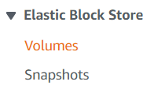
Lab 4: Working with EBS
EBS = Elastic Block Store
รอให้ 2/2 checks passed ก่อน

Slide 2
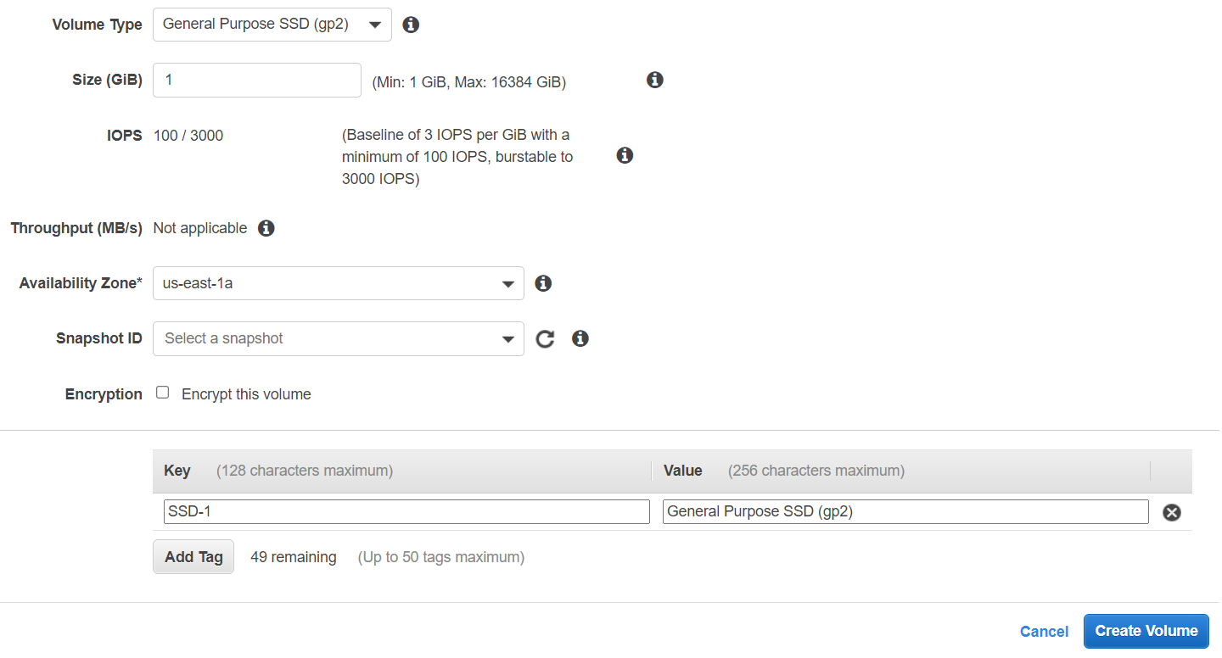
เลือก zone เดียวกัน

Slide 3
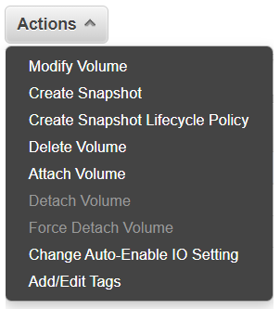
เอา Volume (disk) ที่สร้างขึ้นไป attach กับ instance

Slide 4
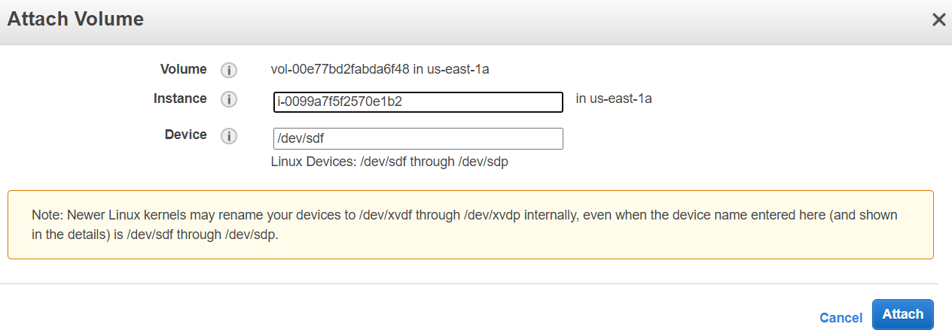
เลือก instance
เลือก mount point (Linux)
ถ้าเป็น Windows ก็ต้องระบุว่าให้เป็น drive D, E, F

Slide 5
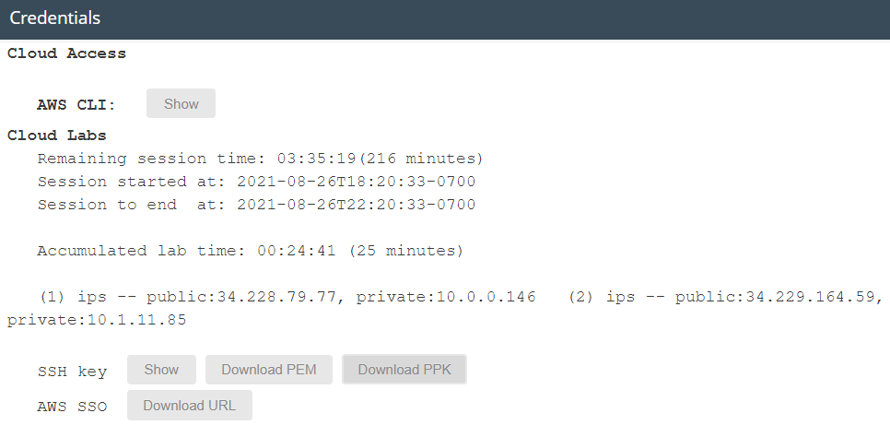
คลิก Details ในบทเรียนแล็บ (ไม่ได้อยู่ใน AWS)
ดาวน์โหลดไฟล์ PPK ไปใช้กับ PuTTY ไฟล์นี้แทนการกรอก password

Slide 6
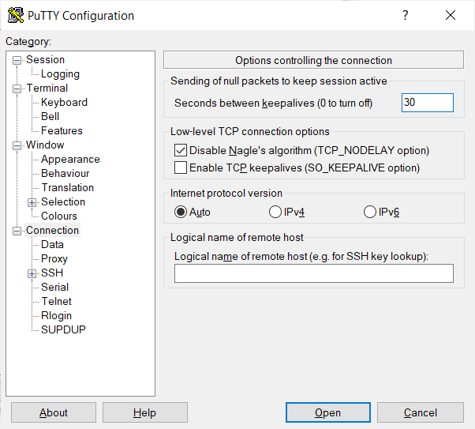
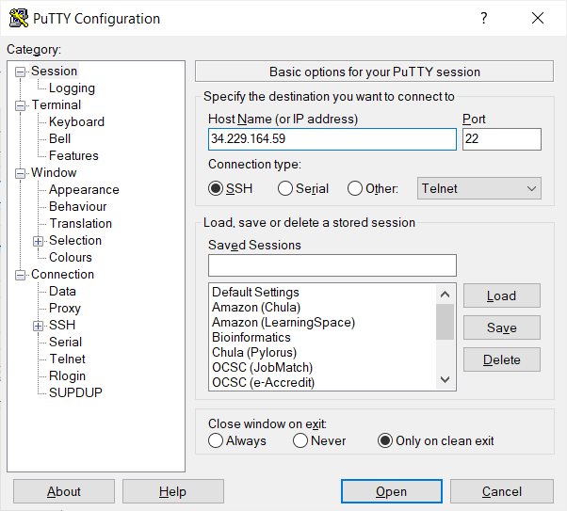
ใส่ 30 วินาที (*)
* โปรแกรมจะ disconnect ถ้าไม่มีการพิมพ์คำสั่งเป็นเวลานาน โปรแกรม PuTTY ส่ง null packet ทุก ๆ 30 วินาที เพื่อไม่ให้ disconnect

Slide 7
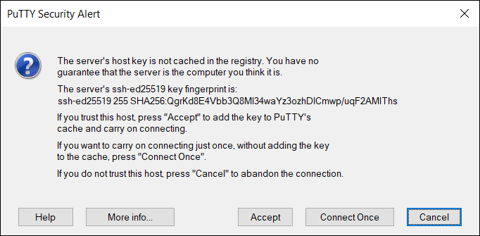
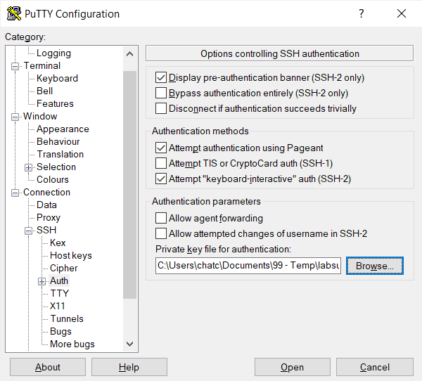
คลิก Accept
เลือกไฟล์ PPK

Slide 8
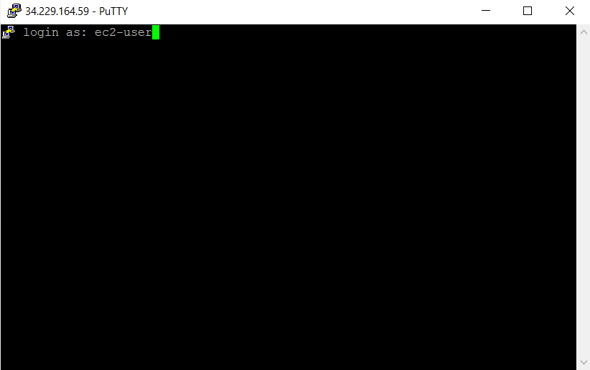
ใช้ username ชื่อ ec2-user ไม่ต้องใส่ password ใช้ไฟล์ .ppk แทน

Slide 9
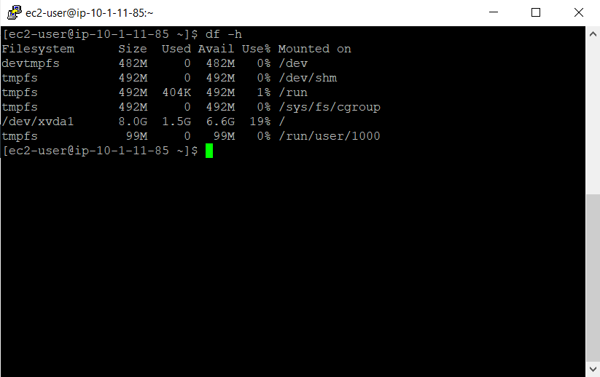
มี disk ตัวเดียว

Slide 10
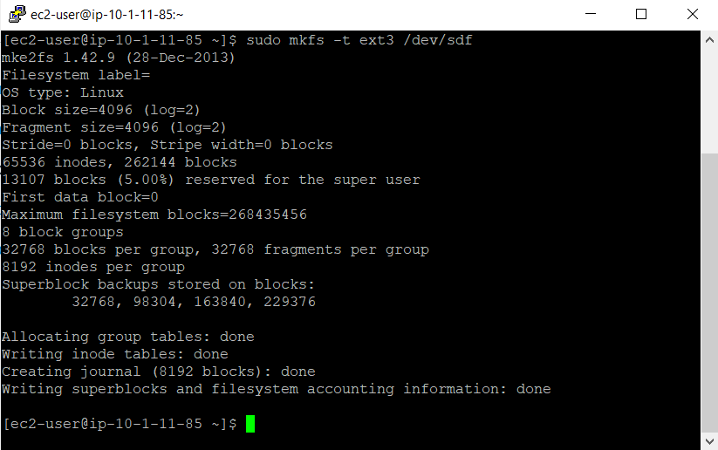
Format disk /dev/sdf ใช้ file system ชื่อ ext3 (Linux) ถ้าเป็น Windows ใช้ file system ชื่อ NTFS

Slide 11
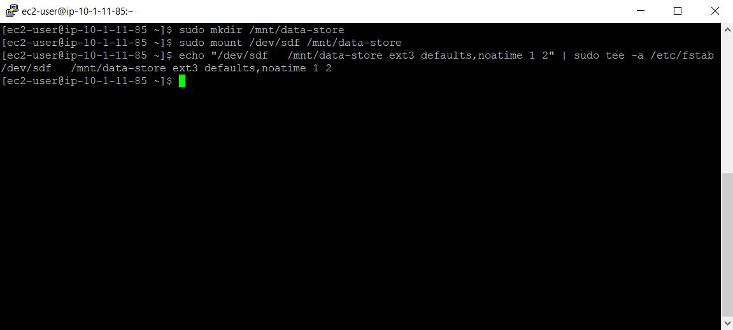
เอา disk ที่ format แล้ว ไป mount ที่ /mnt/data-store จะ mount ตรงไหนก็ได้ ใต้ / เพื่อให้ผู้ใช้งานมองเห็น

Slide 12
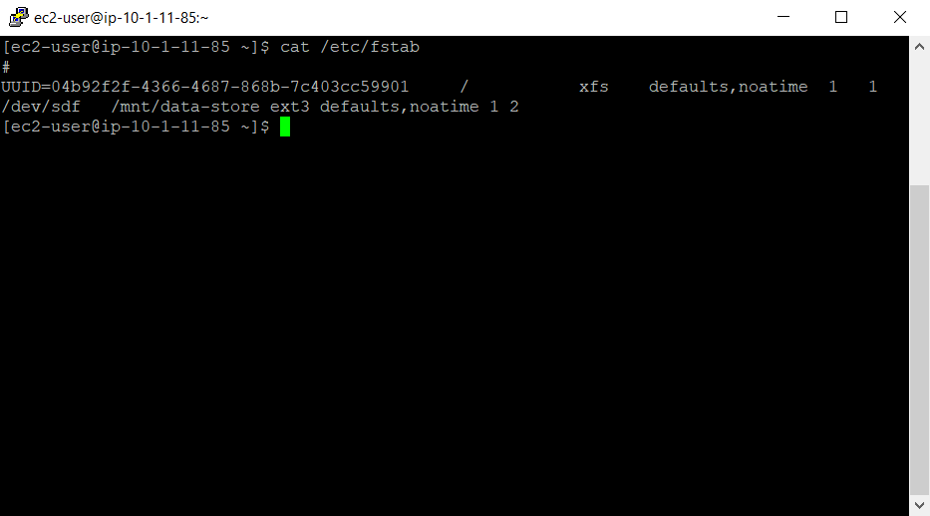
fstab = file system table Linux จะ mount รายการทั้งหมดในไฟล์นี้ เมื่อเปิดคอมพิวเตอร์

Slide 13
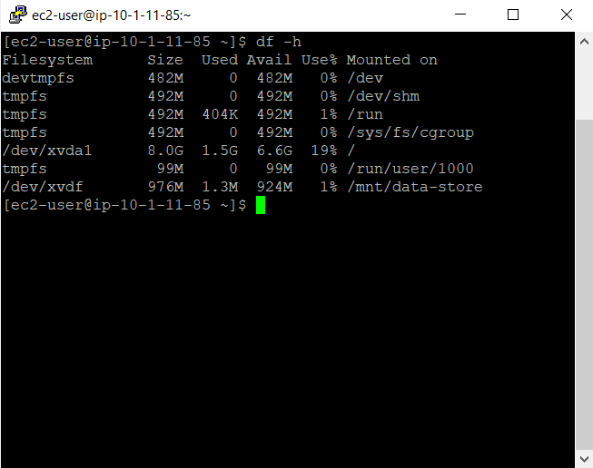
disk ใหม่

Slide 14
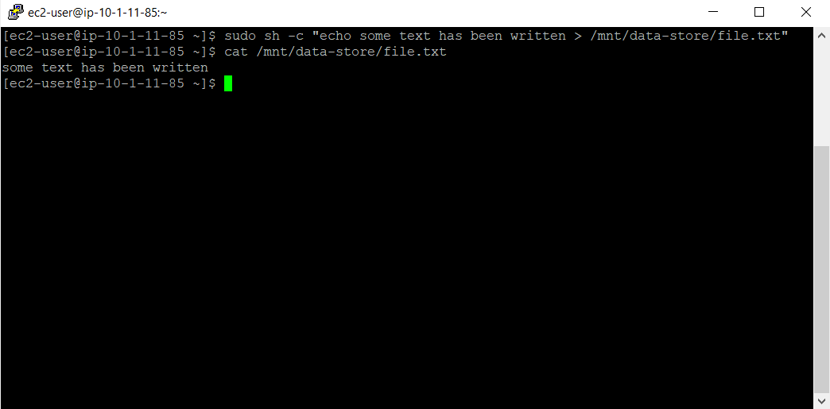
สร้างไฟล์ file.txt

Slide 15
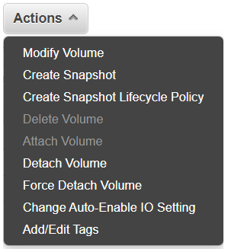
Snapshot หรือถ่ายรูป เป็นการ backup ข้อมูลทั้งหมดใน volume (disk)
หมายเหตุ ดูนิยามของ volume ใน textbook

Slide 16
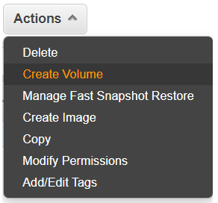
ขั้นตอนที่เหลือคือ 1. ลบไฟล์ file.txt
2. เลือก snapshot ที่สร้างเสร็จแล้ว (completed)
3. สร้าง volume จาก snapshot
4. attach volume ใหม่ (/dev/sdg) เข้ากับ instance
5. mount volume ใหม่ที่ /mnt/data-store2
6. ls /mnt/data-store2 จะเห็นไฟล์ file.txt

